Slide 1

Link-state smerovacie protokoly Protokol OSPF
Ing. Peter Palúch, PhD., CCIE #23527, CCIP, CCAI Cisco Designated VIP 2011,2012 LAN & WAN
Katedra informačných sietí
Fakulta riadenia a informatiky, ŽU

Slide 2
Smerovacie protokoly typu distance-vector
Distance-vector protokoly pracujú na báze „povery“
Smerovače sa informujú len o cieľových sieťach, ktoré poznajú, a ich vzdialenostiach do týchto sietí, avšak táto znalosť nemusí vyjadrovať pravdivý, skutočný a okamžitý stav
Správy DV protokolov obsahujú pole (vektor) položiek tvaru <Sieť, Vzdialenosť> (prípadne i ďalšie, pre základný princíp DV protokolov nepodstatné atribúty)
Informácie sú veľmi jednoduché a ľahko spracovateľné, nevyžadujú množstvo pamäte ani veľký výpočtový výkon
Elementárna konfigurácia DV protokolov a základné porozumenie ich princípu činnosti nie sú ťažké
Zo správ DV protokolu nemožno určiť topológiu siete – žiaden smerovač presne nevie, koľko smerovačov sa v sieti nachádza, ani nepozná, ako sú navzájom prepojené
Neznalosť topológie a nutnosť slepo dôverovať informácii, ktorá prichádza od suseda, vedie k vzniku prechodných smerovacích slučiek a pomalej konvergencii

Slide 3
Smerovacie protokoly typu link-state
Smerovacie protokoly typu link-state pracujú na báze presnej znalosti topológie celej siete
Každý smerovač identifikuje objekty, s ktorými je bezprostredne spojený (ďalšie smerovače a priamo pripojené siete)
Všetkým svojim susedom smerovač odošle správu (tzv. Link State Packet alebo Link State Advertisement, LSP/LSA), v ktorej presne popíše svoje prepojenia s okolitými objektmi
Iné smerovače si túto správu zapamätajú a preposielajú ďalej, ale nesmú ju zmeniť
Po istom čase každý smerovač pozná všetky ostatné smerovače a objekty v sieti a ich presné vzájomné zapojenie
Nad touto topologickou mapou siete (tzv. orientovaným grafom) smerovač využije niektorý z algoritmov, ktorý vytvára strom najkratších ciest

Slide 4
Smerovacie protokoly typu link-state
Výhody link-state smerovacích protokolov
Znalosť topológie
Rýchla konvergencia
Nižšia pravdepodobnosť vzniku smerovacích slučiek než pri distance-vector smerovacích protokoloch
Nevýhody link-state smerovacích protokolov
Vyššia spotreba pamäte a výpočtového výkonu CPU
Nemožnosť sumarizovať alebo filtrovať oznamované siete na ľubovoľnom mieste siete, iba na tzv. hraniciach oblastí
Zložitejšie mechanizmy a nutnosť kompetentného nasadenia

Slide 5
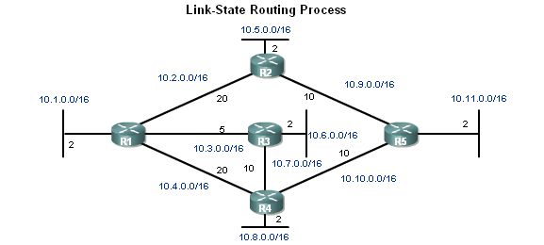
Vzorová topológia
Na hľadanie najkratších ciest sa využíva tzv. Dijkstrov algoritmus

Slide 6
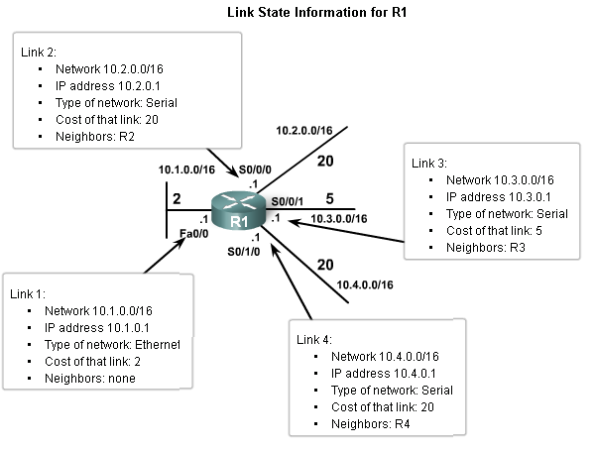
Link-state popis okolia smerovača

Slide 7
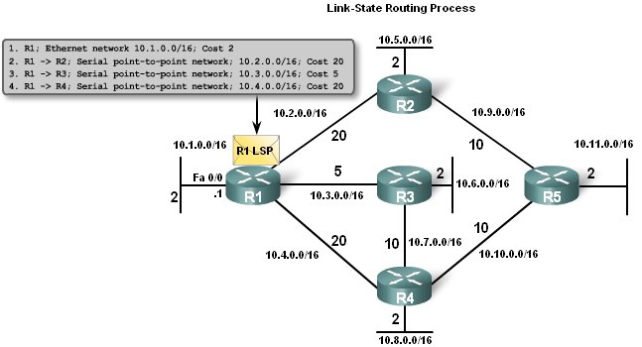
Link-state packet pre R1

Slide 8
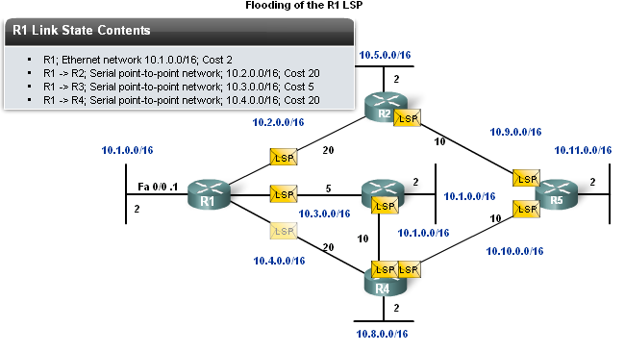
Rozosielanie LSP paketov
LSP paket generuje každý smerovač sám za seba
Vždy pri zmene topológie, ktorá sa smerovača týka
Periodicky rádovo v desiatkach minút
LSP sa rozosielajú medzi všetkými smerovačmi

Slide 9
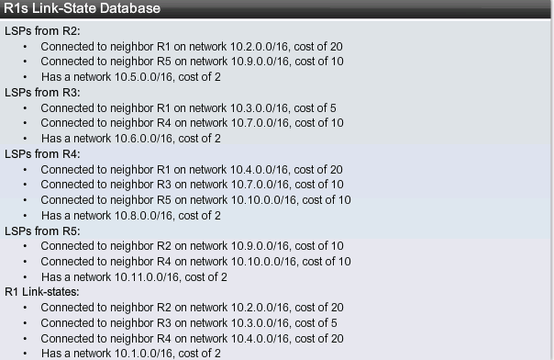
Link-state databáza na smerovači R1

Slide 10
Open Shortest Path First
OSPF je v súčasnosti najrozšírenejší smerovací protokol typu link-state
Otvorený protokol špecifikovaný v RFC 2328 a početných ďalších
Je classless, podporuje VLSM, ľubovoľnú sumarizáciu, autentifikáciu, rýchlu konvergenciu
Metrika je odvodená od rýchlosti linky a nazýva sa cena (cost)
V súčasnosti sa používajú dve verzie:
OSPFv2 pre IPv4 siete
OSPFv3 pre IPv6 siete
Na IPv4 sieťach využíva vlastný transportný protokol č. 89 a dve multicastové IP adresy:
224.0.0.5: všetky OSPF smerovače na danom segmente
224.0.0.6: DR/BDR smerovač na danom segmente
Administratívna vzdialenosť OSPF sietí je 110, je však možné definovať tri nezávislé AD pre intra-area, inter-area a external

Slide 11
Pojmy v OSPF
Link
Rozhranie smerovača
Link-state
Vlastnosti rozhrania (IP adresa/maska, cena, s kým nás spája)
Router ID
4B číslo jednoznačne identifikujúce router v autonómnom systéme
Môže, ale nemusí zodpovedať nejakej jeho IP adrese
Oblasť (area)
Množina sietí a smerovačov, ktorých poznajú vlastnú topológiu, ale ktoré nepoznajú topológiu zostávajúcej časti autonómneho systému
Oblasť je identifikovaná 4B číslom
Každá oblasť musí byť fyzicky spojená s oblasťou 0 (backbone)
Hranice oblastí sú na smerovačoch (nie na linkách!)

Slide 12
Pojmy v OSPF
Area Border Router (ABR)
Smerovač na rozhraní medzi viacerými oblasťami (má rozhrania vo viacerých oblastiach)
V OSPF musí každý ABR byť členom oblasti 0 (chrbtice)
ABR plní funkcie pre šírenie, filtrovanie a sumarizáciu informácií preposielaných medzi oblasťami
Autonomous System Boundary Router (ASBR)
Smerovač na rozhraní medzi autonómnym systémom a vonkajším svetom
ASBR plní funkcie pre import, filtrovanie a sumarizáciu informácií do OSPF zvonku autonómneho systému

Slide 13
Pojmy v OSPF
Designated Router (DR)
Smerovač na multiaccess segmente, ktorý je centrálnym bodom pre výmenu smerovacej informácie na segmente
Jeden DR sa volí dynamicky pre každý multiaccess segment
Ostatné smerovače sa synchronizujú voči DR a Backup DR, nesynchronizujú sa každý s každým – zjednodušuje to komunikáciu
Backup Designated Router (BDR)
Smerovač na multiaccess segmente, ktorý zálohuje činnosť DR a preberá jeho funkciu v prípade jeho výpadku
Nemusí existovať
Link State Advertisement (LSA)
Dátová štruktúra posielaná v paketoch OSPF protokolu, ktorá prenáša topologickú informáciu
Každé LSA má svoju hlavičku, ktorá ho identifikuje, a informačné telo
Nie je samostatný paket!

Slide 14
Pojmy v OSPF
Neighborhood
Komunikačný vzťah medzi dvojicou susediacich smerovačov
Je vytvorený, ak sa oba smerovače zhodnú na hodnote povinných parametrov
Cez neighborhood sa neprenáša smerovacia informácia, iba informácia o schopnosti vzájomne komunikovať
Neighborhood je teda vytvorený medzi ktoroukoľvek vzájomne spojenou dvojicou správne nakonfigurovaných a pracujúcich OSPF routerov
Adjacency
Komunikačný vzťah medzi dvojicou susediacich smerovačov
Adjacency je užší komunikačný vzťah, ktorý umožňuje takto „spriateleným“ smerovačom vymieňať si samotnú smerovaciu informáciu
Vytvára sa iba medzi vybranými smerovačmi

Slide 15
Pakety v OSPF
OSPF má 5 základných druhov paketov
Hello paket
Slúži na objavenie a udržiavanie neighborhood vzťahov so susednými smerovačmi a na voľbu DR/BDR
Prenáša informácie, ktoré musia medzi dvojicou susediacich routerov spĺňať isté kritériá
Hello paket sa posiela každých
10 sekúnd na sieťach typu broadcast a Point-to-Point
30 sekúnd na sieťach typu NBMA a Point-to-Multipoint
Dead interval je implicitne vždy 4-krát väčší ako Hello interval
V OSPF musia časovače byť zhodné medzi všetkými susedmi na spoločnej sieti, inak sa nebudú v OSPF vidieť

Slide 16
Pakety v OSPF
Database Description Packet (DDP alebo DBD)
Paket sa používa pri úvodnej synchronizácii topologických databáz medzi dvojicou routerov
Prenáša len „titulky“, „nadpisy“ jednotlivých položiek, nie kompletnú smerovaciu informáciu
DBD paketmi komunikujú routery vo fáze synchronizácie topologických databáz, kedy si vytvárajú zoznam položiek, ktoré sú u suseda novšie, resp. ktoré aktuálny router vôbec nemá

Slide 17
Pakety v OSPF
Link State Request (LSR)
Pomocou LSR si router vyžiada konkrétnu položku topologickej databázy od suseda
Obsahuje záhlavie požadovaného LSA (databázový kľúč)
Link State Update (LSU)
Prostredníctvom LSU sa prenáša samotná topologická informácia
Topologická informácia je vo vnútri LSU obsiahnutá ako jedna alebo niekoľko LSA položiek
Link State Acknowledgement (LSAck)
Slúži na potvrdenie úspešného prijatia konkrétneho LSA
V jednom LSAck môže byť potvrdených mnoho LSA

Slide 18
Činnosť OSPF – od štartu po stabilný stav
Rozbeh OSPF je možné rozdeliť do 5 krokov
Lokalizovanie susedov a vytvorenie komunikačných vzťahov
Voľba DR/BDR, pokiaľ je to primerané
Synchronizácia topologických databáz
Výpočet stromu najkratších ciest a naplnenie smerovacej tabuľky
Udržiavanie aktuálneho stavu smerovacej databázy

Slide 19
Krok 1 – Lokalizácia susedov a vytvorenie komunikačných vzťahov
Susedia sa objavujú navzájom pomocou Hello paketov, ktoré sú buď posielané na adresu 224.0.0.5 alebo na konkrétneho suseda
Routery skontrolujú parametre prijatého Hello paketu. Ak vyhovujú požadovaným kritériám, routery sa považujú za susedov (neighbors)
Parametre, ktoré sa musia zhodovať:
Spoločná sieť a maska
Číslo oblasti a jej typ
Autentifikácia
Hello a Dead Interval
Pokiaľ sú na sieti zvolení DR/BDR, ich IP adresy budú v Hello paketoch uvedené a s nimi bude potrebné nadviazať adjacency
Ak na sieti nie sú podľa prijatých Hello paketov zvolení DR/BDR, a typ siete si ich vyžaduje, nasleduje fáza voľby DR/BDR smerovačov

Slide 20
Krok 2 – Voľba DR/BDR
DR a BDR router je potrebné zvoliť na každom multiaccess segmente
Každý OSPF router má pre každý multiaccess segment (každé rozhranie) nezávisle konfigurovateľnú prioritu od 0 po 255
Pri výbere platí:
Smerovač s prioritou 0 sa nezúčastňuje volieb
Smerovač s najvyššou prioritou na segmente sa stáva DR
Smerovač s druhou najvyššou prioritou na segmente je BDR
Pokiaľ nie je možné na základe priorít rozhodnúť, použije sa RID
Pred voľbou DR/BDR router čaká tzv. Wait interval, ktorý je zhodný s Dead intervalom – kvôli kumulácii dostatočného počtu Hello paketov a vyčkaniu na štart routerov na segmente
Voľba DR/BDR je nepreemptívna: raz zvolený DR/BDR zostáva vo svojej funkcii, až kým nepreruší svoju činnosť

Slide 21
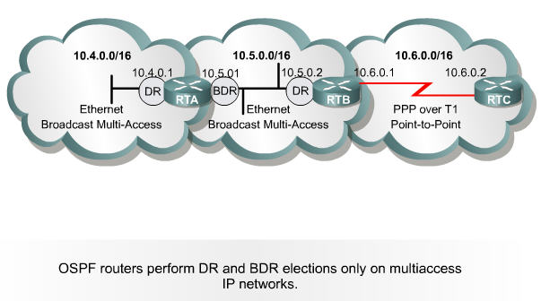
Krok 2 – Voľba DR/BDR

Slide 22
Krok 3 – Synchronizácia topologických databáz
Každá dvojica routerov prechádza pri vytváraní komunikačného vzťahu niekoľkými fázami
Fáza Down:
Štartovací stav. Od konkrétneho suseda sme zatiaľ nedostali žiaden Hello paket. My posielame Hello pakety.
Fáza Attempt:
Platí len na NBMA sieťach. Od konkrétneho suseda sme zatiaľ nedostali žiaden Hello paket. My posielame Hello pakety adresne na tohto suseda.
Fáza Init:
Od suseda sme dostali Hello paket a informácie v ňom spĺňajú kritériá. Nevidíme však svoje vlastné RID v tomto Hello pakete.

Slide 23
Krok 3 – Synchronizácia topologických databáz
Fáza 2-Way:
Od suseda sme dostali Hello paket a informácie v ňom spĺňajú kritériá, naviac v ňom vidíme vlastné RID.
Týmito fázami prejdú všetky susedské routery a tieto fázy zodpovedajú kroku 1 a prípadne 2
Vo fáze 2-Way sú splnené podmienky na možnosť obojsmernej komunikácie medzi dvojicou routerov
Bežní susedia zostávajú vo fáze 2-Way a v dialógu nepokračujú – žiadna výmena topologickej informácie
Do ďalších fáz pokračujú len tie dvojice routerov, ktoré sú buď spojené typom siete, kde sa DR/BDR nevolí, alebo ak aspoň jeden z tejto dvojice je DR/BDR
Dialóg, ktorý vedú v týchto ďalších fázach, sa nazýva adjacency

Slide 24
Krok 3 – Synchronizácia topologických databáz
Fáza ExStart:
Routery si navzájom vymenia prázdne DBD pakety, aby pre účel výmeny topologických databáz zistili, kto z nich bude tzv. Master a kto Slave (rozhoduje vyššie RID)
Master smie zvyšovať sekvenčné číslo v DBD paketoch, Slave je povinný odpovedať na výzvy Mastera opakovaním jeho sekvenčného čísla
Fáza Exchange:
Routery si vymieňajú DBD pakety, v ktorých si navzájom popisujú obsah svojich topologických databáz
Na základe informácií v prijatých DBD paketoch si každý router tvorí zoznam LSA, ktoré má sused novšie a ktoré od neho bude chcieť stiahnuť

Slide 25
Krok 3 – Synchronizácia topologických databáz
Fáza Loading:
Routery si počas fázy Exchange vytvorili zoznamy LSA, ktoré chcú od suseda stiahnuť. Vo fáze Loading si tieto topologické komponenty vzájomne vyžiadajú paketmi LSR, pošlú paketmi LSU a potvrdia paketmi LSAck.
Fáza Full:
Router vstupuje v dialógu so susedom do fázy Full v momente, keď od suseda získal všetky informácie, o ktoré mal záujem. Dva smerovače vo vzájomnom stave Full majú identické topologické databázy a sú plne synchronizované.

Slide 26
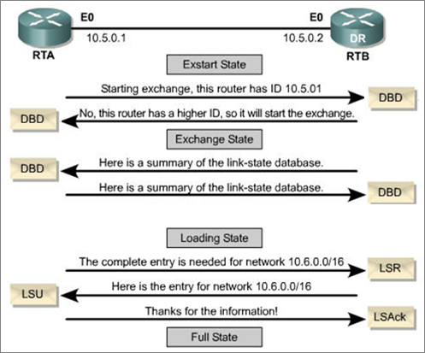
Krok 3 – Synchronizácia topologických databáz

Slide 27
Kroky 4 a 5 – Strom najkratších vzdialeností a jeho udržiavanie
Router, ktorého topologická databáza je plne synchronizovaná, môže nad ňou spustiť Dijkstrov algoritmus a určiť tak strom najkratších ciest od seba do všetkých cieľových sietí
Každá zmena topologickej databázy vyvolá
Informovanie okolia o zmene
Spočítanie nového stromu najkratších vzdialeností
Informovanie o zmene:
Ak je na sieti DR/BDR, potom smerovač, ktorý spozoroval zmenu, posiela o nej info na adresu 224.0.0.6. DR následne túto informáciu šíri všetkým OSPF smerovačom na adrese 224.0.0.5.
Dvojica routerov vo Full stave si info posiela bezprostredne

Slide 28

Základná konfigurácia OSPF

Slide 29
Základná konfigurácia OSPF
Router(config)#
router ospf process-id [vrf vpn-name]
Spustí OSPF proces. Číslo procesu je ľubovoľné číslo od 1 po 65 535 a je lokálne pre daný router
Router(config-router)#
network ip-address wildcard-mask area area-id
Definuje zoznam rozhraní, ktoré budú (so svojimi sieťami) zaradené do OSPF procesu
Router(config-if)#
ip ospf process-id area area-id [secondaries none]
Alternatívny spôsob v novších IOS, ktorý aktivuje OSPF špecificky pre dané rozhranie
Notes:
We know that to configure the OSPF process, complete the following steps:
Step 1: Enable the OSPF process on the router using the router ospf command. The process-id is an internally used number to identify the OSPF routing process. The process ID does not need to match process IDs on other routers. Running multiple OSPF processes on the same router is not recommended because it creates multiple database instances that add extra overhead.
However, if you are routing for multiple VPN routing and forwarding instances, the each VRF needs its own routing process. The vrf vpn-name option specifies the name of the VPN routing and forwarding (VRF) instance to associate with OSPF VRF processes. For more information on configuring VRF and OSPF refer to the following Cisco link: http://www.cisco.com/en/US/products/ps6350/products_configuration_guide_chapter09186a008045577b.html
Step 2: Identify which interfaces on the router are part of the OSPF process, using the
network command, as shown in the figure. We are all familiar with this command.
The ip ospf process-id area area-id interface command is a completely new command starting with Cisco IOS Release 12.3(11)T. With this command, you can enable OSPF directly on an interface, which simplifies the configuration of unnumbered interfaces. Because the command is configured explicitly for the interface, it will take precedence over the network area command. The secondaries none option will prevent secondary IP addresses on the interface from being advertised.

Slide 30
Úprava metriky v OSPF
V OSPF sa metrika volá „cena linky“ – tzv. cost. Cena sa počíta ako podiel Cost=(100 Mbps)/(bandwidth v Mbps)
Evidentne, nevyhovuje pre súčasné linky rýchlejšie ako 100 Mbps
RouterA(config-router)#
auto-cost reference-bandwidth ref-bw
Týmto príkazom sa nastavuje referenčná rýchlosť v rozmedzí od 1 do 4 294 967 Mbps
Všetky smerovače musia používať rovnakú referenčnú metriku
Referenčná rýchlosť sa v paketoch neprenáša
RouterA(config-if)#
ip ospf cost interface-cost
Ručné definovanie ceny linky. Platný rozsah hodnôt je od 1 do 65 535
Notes:
(the auto-cost reference-bandwidth command is new)
Remember that IOS calculates the OSPF metric for an interface according to the inverse bandwidth of the interface. In general, the cost in Cisco routers is calculated using the formula (100 Mbps)/(bandwidth in Mbps). This means that the maximum bandwidth is 100 Mbps, which is a cost of 1. If you have faster interfaces, you may want to recalibrate the cost of 1 to a higher bandwidth.
If interfaces that are faster than 100 Mbps are being used, you should use the auto-cost reference-bandwidth ref-bw command on all routers in the network to ensure accurate route calculations. The ref-bw is a reference bandwidth in Mbps, and ranges from 1 to 4,294,967.
If configured, the ip ospf cost interface-cost command will override the auto-cost reference-bandwidth command. The cost value is an integer from 1 to 65,535. The lower the number, the better and more strongly preferred the link.

Slide 31
Identifikátor smerovača – Router ID
Na mnohých miestach OSPF protokolu je smerovač identifikovaný unikátnym číslom – tzv. Router ID (RID)
V LSDB sa RID využíva v tele mnohých LSA (autor alebo obsah)
Selekcia RID:
RID špecifikované v konfigurácii OSPF procesu príkazom router-id
Ak príkaz router-id nie je prítomný, vezme sa najvyššia IP adresa spomedzi všetkých aktívnych Loopback rozhraní s IP adresou
Ak žiadne aktívne Loopback rozhranie s IP adresou nie je k dispozícii, zoberie sa najvyššia IP adresa spomedzi všetkých aktívnych rozhraní
RID sa vyberá v momente spustenia OSPF procesu. Ak nie je možné vybrať RID, router sa bude sťažovať
Pre stabilitu sa odporúča používať buď príkaz router-id alebo Loopback ako RID (alebo oboje)
Notes:
The OSPF database uses the OSPF router ID to uniquely describe each router in the network. Remember that every router keeps a complete topology database of all routers and links in an area (or network); therefore each router should have a unique router ID.
As a review, remember that the router ID is a unique IP address that can be assigned in the following ways:
By default, the highest IP address of any active physical interface when OSPF starts is chosen as the router ID. The interface does not have to be part of the OSPF process, but it has to be up. There must be at least one up IP interface on the router for OSPF to use as router ID. If no up interface with an IP address is available when the OSPF process starts, the “OSPF process cannot start” message occurs
If there is a loopback interface, its address will always be preferred as the router ID instead of a physical interface address, because a loopback interface never goes down. If there is more than one loopback interface, then the highest IP address on any active loopback interface becomes the router ID.
Finally, you can use the router-id command to set the router ID. This is the preferred way to establish a router ID and should always used in preference to the other two procedures.
Once the OSPF router ID is set, it does not change, even if the interface that the router is using for the router ID goes down. The OSPF router ID changes only if the router reloads or if the OSPF routing process restarts.

Slide 32
Default route v OSPF
Router(config-router)#
default-information originate [always]
Posielanie default route v OSPF je možné zabezpečiť iba príkazom default-information originate
Router, na ktorom je tento príkaz zadaný, bude rozposielať default route len vtedy, ak ju už sám má v smerovacej tabuľke (rozdiel oproti RIP)
Nepovinný parameter always sa používa, ak chceme, aby router posielal default route vždy
Do OSPF nie je možné default route redistribuovať!

Slide 33

Autentifikácia v OSPF

Slide 34
Konfigurácia tzv. Simple Password Authentication (plaintext)
Router(config-if)#
ip ospf authentication-key password
Na rozhraní nastaví heslo pre plaintext
Router(config-router)#
area area-id authentication
Definuje druh autentifikácie pre oblasť (v tomto prípade plaintext)
Router(config-if)#
ip ospf authentication [null]
Prepíše druh autentifikácie na konkrétnom rozhraní (bez argumentu aktivuje plaintext, argument null deaktivuje autentifikáciu)
Notes:
Steps to configure OSPF simple password authentication:
Assign a password to be used with neighboring routers that are using the OSPF simple password authentication using the ip ospf authentication-key command, as shown in the figure.
The password created by this command is used as a “key” that is inserted directly into the OSPF header when the Cisco IOS software originates routing protocol packets. A separate password can be assigned to each network on a per-interface basis. All neighboring routers on the same network must have the same password to be able to exchange OSPF information.
Specify the authentication type using the ip ospf authentication command as shown in the figure.
For simple password authentication, use the ip ospf authentication command with no parameters. Before using this command, configure a password for the interface using the ip ospf authentication-key command.
The ip ospf authentication command was introduced in Cisco IOS Software Release 12.0. For backward compatibility, authentication type for an area is still supported. If the authentication type is not specified for an interface, the authentication type for the area will be used (the area default is null authentication). To enable authentication for an OSPF area, use the area area-id authentication [message-digest] router configuration command.
2.

Slide 35
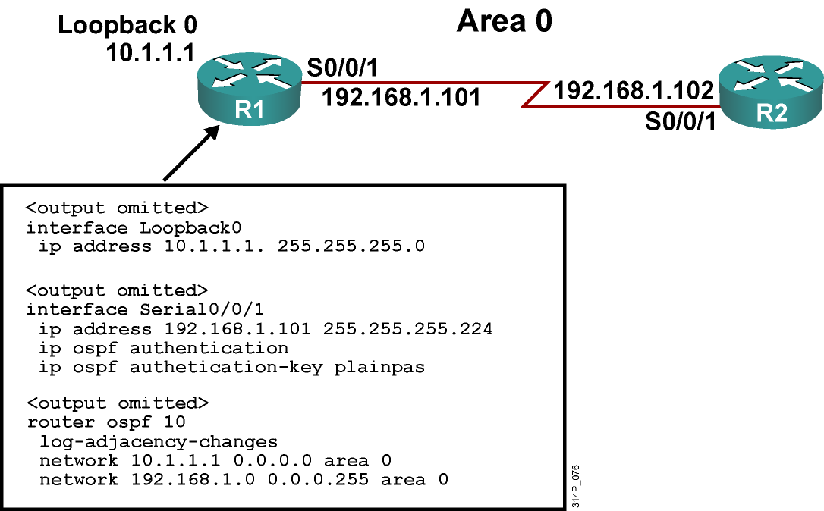
Príklad konfigurácie plaintext autentifikácie
Notes:
The figure shows the network used to illustrate the configuration, verification, and troubleshooting of simple password authentication in the next few slides. The configuration of the R1 router is shown in this figure as well.
Simple password authentication is configured on interface serial 0/0/1 with the ip ospf authentication command. The interface is configured with an authentication key of plainpas.

Slide 36
Konfigurácia MD5 autentifikácie
Router(config-if)#
ip ospf message-digest-key key-id md5 key
Vytvorí kľúč so zadaným ID a heslom
Kľúče susedov sa musia zhodovať v ID i hesle
Ak je na rozhraní kľúčov viac, pre odosielanie sa používa naposledy pridaný (alebo všetky, ak sú na segmente routery s rôznymi kľúčmi), pre prijatie sa akceptuje ktorýkoľvek
Router(config-router)#
area area-id authentication message-digest
Definuje druh autentifikácie pre oblasť (v tomto prípade MD5)
Router(config-if)#
ip ospf authentication {message-digest | null}
Prepíše druh autentifikácie na konkrétnom rozhraní (argument message-digest aktivuje MD5, argument null deaktivuje autentifikáciu)
Notes:
MD5 authentication involved a 2-step process. To configure OSPF MD5 authentication, complete the following steps:
Assign a key ID and key to be used with neighboring routers that are using the OSPF MD5 authentication, using the ip ospf message-digest-key command, as shown in the figure.
The key and the key-id specified in this command are used to generate a message digest (also called a hash) of each OSPF packet; the message digest is appended to the packet. A separate password can be assigned to each network on a per-interface basis. The key-id allows for uninterrupted transitions between keys, which is helpful for administrators who wish to change the OSPF password without disrupting communication.
The router will stop sending duplicate packets once it detects that all of its neighbors have adopted the new key.
The process of changing keys is as follows. Suppose the current configuration is as follows:
interface FastEthernet 0/0
ip ospf message-digest-key 100 md5 OLD
Change the configuration to the following:
interface FastEthernet 0/0
ip ospf message-digest-key 101 md5 NEW
The system assumes its neighbors do not have the new key yet, so it begins a rollover process. Rollover allows neighboring routers to continue communication while the network administrator is updating them with the new key. Rollover stops once the local system finds that all its neighbors know the new key. The system detects that a neighbor has the new key when it receives packets from the neighbor authenticated by the new key.
Cisco recommends that you not keep more than one key per interface. Every time you add a new key, you should remove the old key to prevent the local system from continuing to communicate with a hostile system that knows the old key.
Specify the authentication type using the ip ospf authentication command as shown in the figure. The parameters for this command are as described in the previous topic. For MD5 authentication, use the ip ospf authentication command with the message-digest parameter. Before using this command, configure the message digest key for the interface with the ip ospf message-digest-key command.
Recall that the ip ospf authentication command was introduced in Cisco IOS Software Release 12.0. As it is for simple password authentication, the MD5 authentication type for an area is still supported using the area area-id authentication message-digest router configuration command, for backward compatibility.
NOTE: Limit to interfaces where attacks are possible

Slide 37
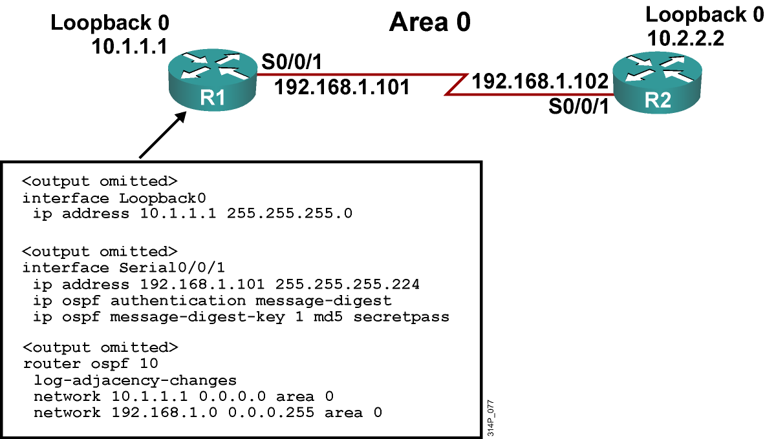
Príklad konfigurácie MD5 autentifikácie
Notes:
MD5 authentication is configured on interface serial 0/0/1 with the ip ospf authentication message-digest command. The interface is configured with an authentication key number 1 set to secretpass.

Slide 38
Vďaka za pozornosť!
Ing. Peter Palúch, PhD.
Peter.Paluch@fri.uniza.sk
KIS FRI ŽU

